Slide 1
LAVORI REALIZZATI NEL SECONDO QUADRIMESTRE – I.C. CROSIA S.S.I grado

Slide 2
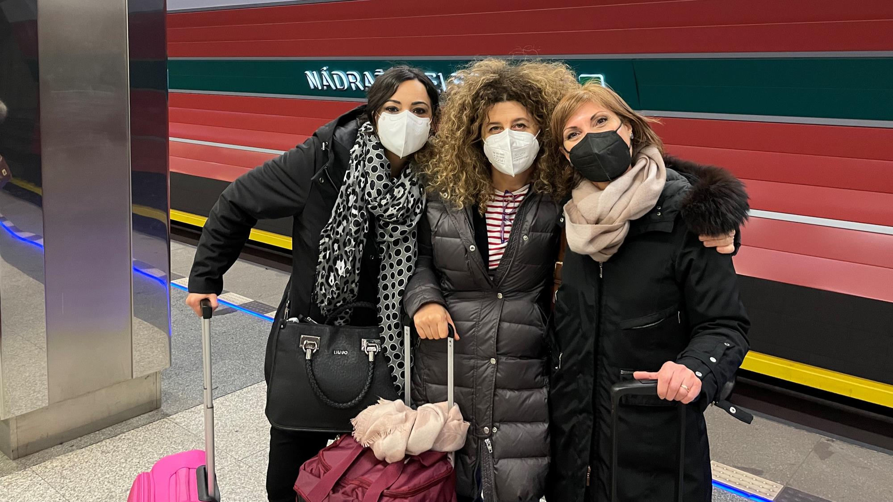
PROGETTO ERASMUS
MOBILITA’ DOCENTI - CESKE’ - REPUBBLICA CECA

Slide 7
MOBILITA’ IN ENTRATA

Slide 17
MOBILITA’ IN USCITA
PORTOGALLO

Slide 29
Partecipazione concorso "inventiamo una banconota" promosso dalla Banca d'Italia CLASSE I SEZ. A

Slide 30
Partecipazione progetto PON apprendimento e socialità modulo: “roboticamente blu”

Slide 33
PROGETTO PON ROBOTICAMENTE

Slide 34
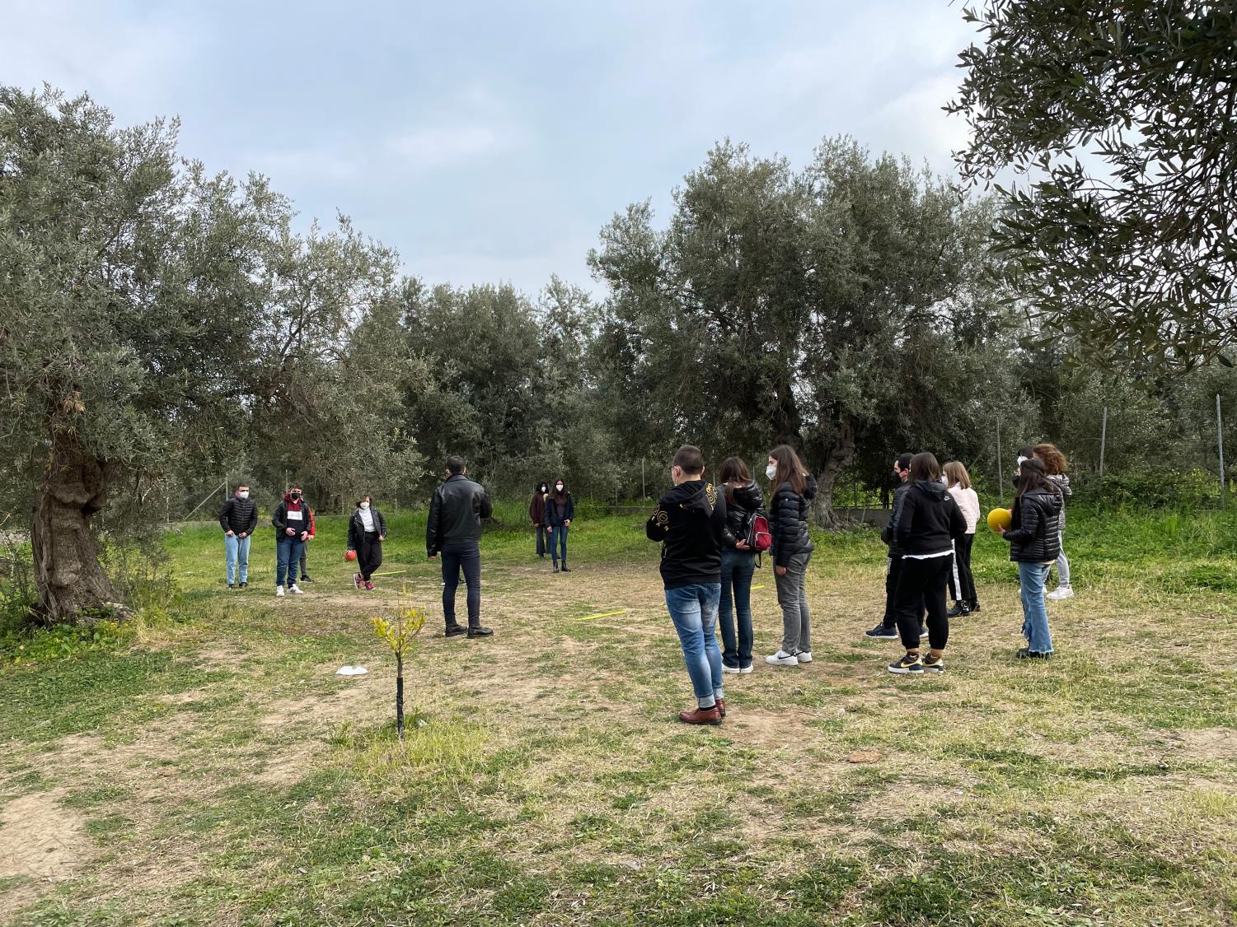

Slide 35
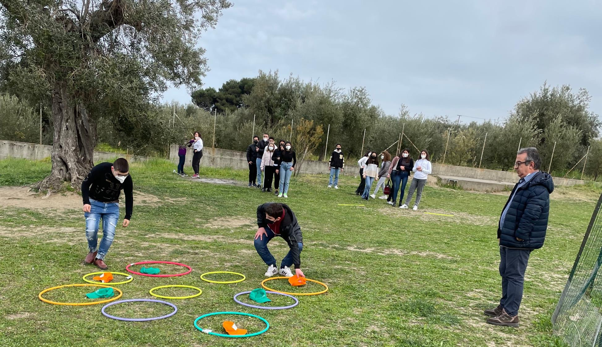

Slide 36
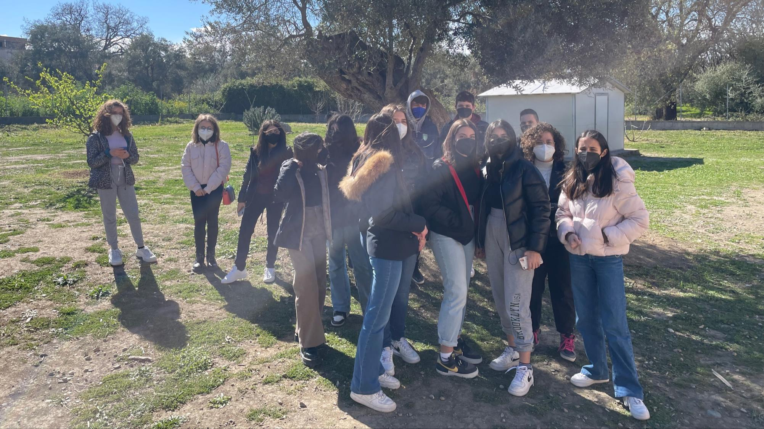

Slide 37
UN POETICO VIAGGIO TRA LE REGIONI D’ITALIA
quando geografia fa rima con fantasia… (G. rodari)
CLASSE I D

Slide 38
LA CALABRIA
Calabria, regione con persone di cuore,
dove si rispettano tutti con grande amore.
Paese di pianura, collina e montagna,
ma soprattutto dove «si magna».
Terra dei Bronzi di Riace,
anche se questa regione a molti non piace.
E’ na terra e culuri
camina e camina e fa nu viagg e sapuri.
A Calabria, terra nostra di viti e ulivi
cunfinata du mare e da montagna:
chissa è ra Calabria.
Cu re sue coste ianche e cristalline
ca ru mare so vicine.
Calabria terra e amuri
ca appena arrivi ti innamuri.
U stemma è ovale e ra Calabria vò rappresentare.
A Calabria è na poesia
ca fa avire l’allegria.

Slide 39
LA BASILICATA
E’ alla Calabria attaccata
la meravigliosa Basilicata.
Boschi, grotte e lago cristallino
creano il Parco Nazionale del Pollino.
La Basilicata è piccolina
e con due mari confina.
Le città di Matera e Potenza
sono i capoluoghi della vera accoglienza.
Visitare la città di Matera
è quello che nella vita ognuno spera.
Se in questa città ti recherai
tra gli antichi Sassi passeggerai…

Slide 40
LA PUGLIA
La Puglia è la nostra Terra Promessa
e il suo nome già ti rinfresca.
Non restare sul divano,
ma vai a respirare l’aria pura del Gargano.
La Puglia è molto bella,
le sue coste brillano come una stella.
Assai esteso è il Tavoliere
ed il capocollo è già sul tagliere.
Tanto buona è la burrata,
te la mangi in un quarto di giornata.
Se di allegria ne vuoi tanta
vai a divertirti alla notte della Taranta.
Andiamo tutti in Salento, e con il loro accento urliamo
LU SULE, LU MARE, LU JENTU!

Slide 41
LA CAMPANIA
Chi non ha visto Napoli e il Vulcano
dica pur franco che è vissuto invano.
Ben poco al mondo è così raro
come la gran città di San Gennaro.

Slide 42
IL LAZIO
Quando arriva la sera,
Roma Caput Mundi diventa
Ancor più vera!
Se chiudi gli occhi,
ti rivedi bambina
come i gemelli
della Lupa Capitolina…

Slide 43
IL MOLISE
Il Molise è una regione italiana
Ed è una regione per gran parte montana.
La regione è piccolina,
E con Abruzzo, Lazio, Campania e Puglia confina.

Slide 44
L’ABRUZZO
Tanti monti in questo paese,
valli cupe, pianure estese.
I corsi d’acque Trigno, Tronto, Sangro, Pescara e Vomano
attraversano la regione come le dita di una mano…

Slide 45
L’UMBRIA
L’Umbria è una regione italiana
che confina con Lazio, Marche e Toscana.
Terra di San Francesco e Santa Chiara,
dolce, romantica e rara.
Chiese, cattedrali e monasteri
sono in tutti i quartieri.
Camminare lentamente e senza mete
osservando valli quiete.
Unica nel suo genere, una regione particolare,
non ha sbocchi sul mare…

Slide 46
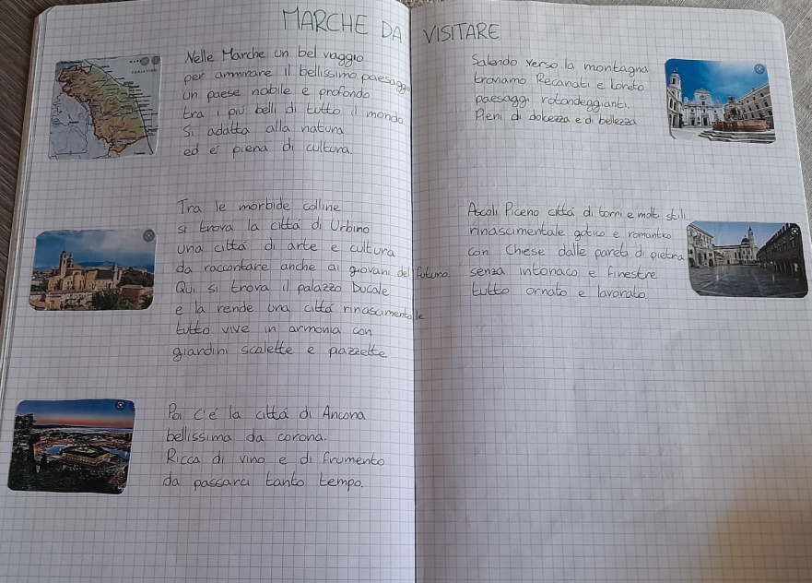
LE MARCHE
Nelle Marche facciamo ora un bel viaggio
per ammirarne il bellissimo paesaggio.
Un paese nobile e profondo,
fra i più belli di tutto il mondo.
Si adatta alla natura
ed è pieno di cultura…

Slide 47
LA TOSCANA
Toscana è arte, storia e cultura,
Uno spettacolo della natura!
Magnifiche son le colline del Chianti,
Stupiscono sempre tutti quanti.
Immenso l’Appennino Tosco-Emiliano,
Così pure l’Arcipelago toscano.
La pianura Maremma è bassa e frastagliata,
Lascia la gente davvero incantata
Vanta tra le sue città una Repubblica Marinara,
Pisa e la sua torre pendente
davvero sorprendente!
Contrade con fantini e cavalli
Ed a Siena si aprono i balli.
Collodi a Pistoia
Con Pinocchio, il burattino,
Ognuno di noi resterà bambino…
Questa regione è tutta da scoprire,
si parte, suvvia,
con codesta poesia!

Slide 48
L’EMILIA-ROMAGNA
L’Emilia Romagna
È una regione con poca montagna.
Regione bagnata dal Mare Adriatico,
Un posto davvero molto cinematografico.
A Bologna c’è la Torre degli Asinelli
Che sembra fatta con dei gioielli.
Rimini, Riccione, Ravenna,
In queste città il turismo non tentenna.
Allegra, ricca e bella,
Tanto buona è la tagliatella…

Slide 49
IL PIEMONTE
Montuoso per la maggior parte del territorio
con le Alpi che fanno da divisorio
tra l’Italia e la Francia
che nel Piemonte si affaccia.
Cinque terremoti in un solo anno nella capitale Torino
hanno reso la città fragile come un agnellino.
La regione è attraversata da un fiume: Po il suo nome è
In Italia è il fiume più lungo che c’è.
Nasce sul Monviso ed arriva fino in pianura,
di questo fiume dobbiamo sempre averne cura…

Slide 50
LA LOMBARDIA
Questa è una poesia sulla Lombardia,
Piemonte, Emilia, Veneto e Trentino sono le regioni che le stanno vicino.
La polenta, la cotoletta e il panettone
Sono i piatti tipici di questa regione.
A Como si trova un lago,
Un dono forse creato da un mago.
Il lago più grande è il lago di Garda
Che ogni turista ammirato guarda.

Slide 51
IL VENETO
Il Veneto è una bellissima regione italiana;
il suo capoluogo, Venezia, diventò una Repubblica Marinara.
Venezia è una città molto particolare,
si utilizzano gondole per poterla visitare.
La città, per il suo pittoresco Carnevale,
è diventata famosa in tutto l’emisfero boreale.
A Verona fermiamoci sotto il balcone di Romeo e Giulietta,
e ricorderemo la storia di quella sfortunata coppietta.
Con tristezza visiteremo gli itinerari della I Guerra Mondiale,
dalle Dolomiti e il Cadore fino alla foce del Piave,
passando per il Montello, il Massiccio del Monte Grappa e l’altopiano di Asiago,
dove gli Italiani si opposero all’Impero austro-ungarico.
Regione ricca di cultura e di tanta storia,
più di quanto l’uomo possa farne memoria!

Slide 52
IL TRENTINO ALTO ADIGE
Il Trentino Alto Adige ha un territorio montuoso
ma non per questo meno meraviglioso.
Le province di Bolzano e Trento
di bellezze naturali ne han per cento:
monti, boschi, praterie e ruscelli
e d’Italia i laghi più belli.
Qui in Trentino, se vorrai sciare,
la catena delle Dolomiti dovrai attraversare.
Del suo patrimonio culturale non ci dobbiamo dimenticare,
mentre usiamo le terme per poterci curare.
Nel cuore delle montagne, tutto questo è pazzesco,
Sembra di vivere in un luogo fiabesco!

Slide 53
IL FRIULI VENEZIA GIULIA
Alpi e Prealpi formano metà regione,
l’altra metà la pianura e l’abitazione.
A statuto speciale è questa regione,
ha lottato tanto per l’approvazione.
Lingue e culture diverse
pian piano sono emerse.
Nove punte ha la stella di Palmanova, davvero molto vivace,
borgo conteso tra guerra e pace…

Slide 54
LA VALLE D’AOSTA
La Valle d’Aosta meravigliosa
è una regione tutta montuosa.
Il Monte Bianco e il Gran Paradiso
solo a guardarli ti strappano un sorriso.
E con la Valle d’Aosta la Francia confina
e la città di Parigi diventa vicina.
La Val d’Aosta è la più piccola tra le regioni
ma i turisti li accoglie a milioni.

Slide 55
LA SICILIA
Palermo, Messina,
Catania, acquamarina
dello Ionio e del Tirreno
niente poco di meno!
A Selinunte «lu fusu di la vecchia»:
povera donna, a tesser la lana stava
per i giganti che vi abitavano,
bella leggenda ci raccontavano…

Slide 56
LA SARDEGNA
Sardegna, regione a statuto speciale,
dove mangerai i migliori spaghetti ai ricci di mare,
una delizia da degustare.
Se visiti la Costa Smeralda,
la tua vita sembrerà più spavalda.
La Sardegna è un posto bellissimo da visitare
almeno una volta nella vita ci devi andare!

Slide 57
Lavoro realizzato dalla classe I sez. D: KETRIN, DOMENICO, GENNARO, DIEGO, IRENE, ROSITA, DAVID, ANNAMARIA, GIOVANNI f., GIUSEPPE F., FRANCESCO, ANDREA, CECILIA, DOMINIQUE, PASQUALE, SERENA, SERAFINO, FRANCESCA, GIUSEPPE P., LUIGI, MARIO, GIUSY, MARTA, ERICA, GIOVANNI V.

Slide 58
Parco nazionale della Sila con le sue biodiversità
Prof.ssa Vennari Caterina
Scuola secondaria di
primo grado Crosia Mirto

Slide 59
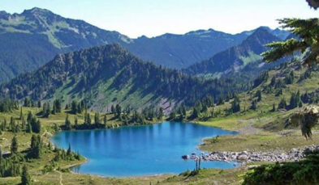
TERRITORIO
La Sila sorprende da subito, perché sorge nel mezzo di una lingua di terra lunga e stretta al centro del Mediterraneo. Il Parco Nazionale della Sila è situato nel più grande altopiano d'Europa, in un'area di rilevante interesse naturalistico, ambientale e storico-culturale, costituito da Sila Grande, Sila Greca e Sila Piccola. Si estende nel territorio di 19 comuni di 3 province della Calabria (Cosenza, Catanzaro e Crotone), per complessivi 73.695 ettari.
Le sue caratteristiche geologiche, unitamente a quelle dovute alla sua posizione geografica, determinano una serie di paesaggi unici al mondo. La Sila infatti, coperta di alberi e non a caso soprannominata da sempre “Gran Bosco d'Italia”, è stata sfruttata per millenni (sin dai tempi della Magna Grecia) per il suo legname utilizzato poi nella costruzione di navi, case….

Slide 60
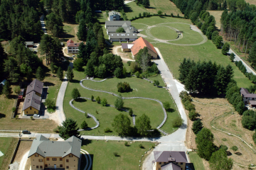
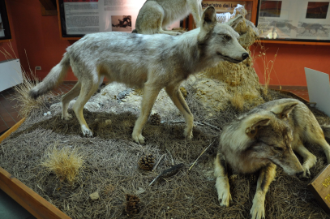
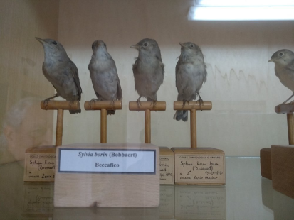
IL MUSEO DELLE BIODIVERSITA’
Situato presso il Centro Visite “Cupone”, il Museo della Biodiversità ospita migliaia di esemplari di farfalle, mammiferi, serpenti, uccelli e tanto altro ancora.
La collezione è il risultato di decenni di ricerche scientifiche, soprattutto entomologiche, volte a mettere assieme tutti i dati reperibili e possibili, in funzione delle specializzazioni dei ricercatori coinvolti, sulla biodiversità in Italia, più generalmente nelle Regioni centro-meridionali ed isole, ma con particolare riguardo alla Calabria e – soprattutto – alla Sila.

Slide 61
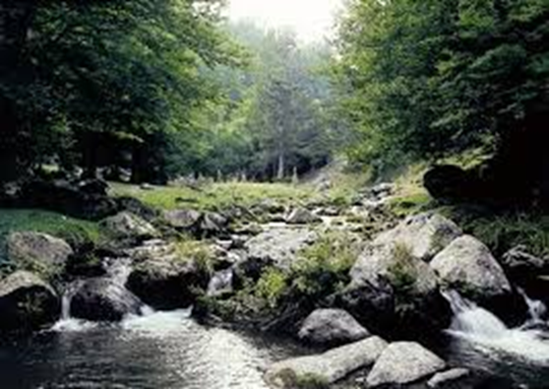
LA FLORA
Il Parco Nazionale della Sila è un Parco soprattutto montano, in cui i boschi occupano l’81% della superficie totale, mentre i pascoli ne occupano il 4%. È caratterizzato dalla presenza massiccia del faggio e dalle pinete di pino laricio. In Sila Piccola particolarmente importanti sono i boschi misti faggio-abete di Monte Gariglione e Monte Femminamorta. In Sila Greca assumono rilevanza i popolamenti di querce. Nella presila di Catanzaro, si hanno cedui e castagneti da frutto, soprassuoli di leccio, localmente misto a sughera e rimboschimenti di pini mediterranei. Tipici di tutta l’area del Parco sono anche i pioppeti di tremolo, soprattutto nelle zone percorse da incendi, e le formazioni di ontano nero lungo i corsi d’acqua.

Slide 62
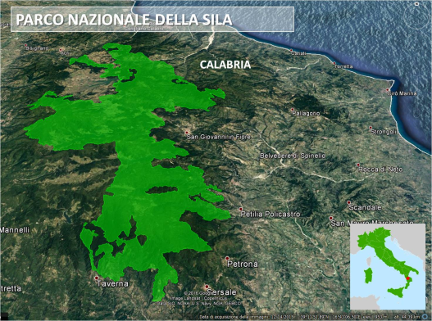
Gli studi disponibili consentono di stimare la flora dell’altopiano silano in circa 1.200 specie e sottospecie, appartenenti a 440 generi e 90 famiglie. In Sila si rinviene quasi la metà della flora presente nella Regione Calabria, stimata in 2.629 entità.
Questo dato evidenzia la elevata ricchezza floristica di questi territori dovuta alla diversità di habitat e alle peculiari vicende paleogeografiche e paleoclimatiche che hanno interessato l’altopiano silano.

Slide 63
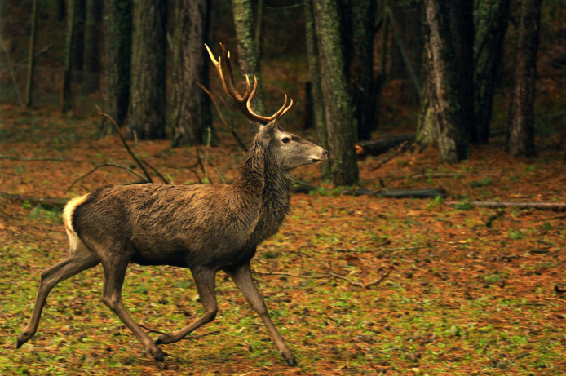
LA FAUNA
La biodiversità animale del territorio del Parco annovera nel suo complesso 175 specie di vertebrati autoctoni, così suddivise: Mammiferi 65; Uccelli 80; Anfibi 12; Rettili 16; Pesci 2; senza contare le entità alloctone e quelle di comparsa occasionale o erratiche. La fauna invertebrata è ovviamente molto più numerosa, stimabile in circa 4.500-5.000 specie, incluse le 14 specie endemiche della Calabria. La fauna, ossia l’insieme delle specie animali che popolano una regione, è uno degli elementi costitutivi dell’ecosistema. Risente quindi dell’interazione fra svariati elementi, quali il clima, gli ambienti ecologici e l’intervento dell'uomo.

Slide 64
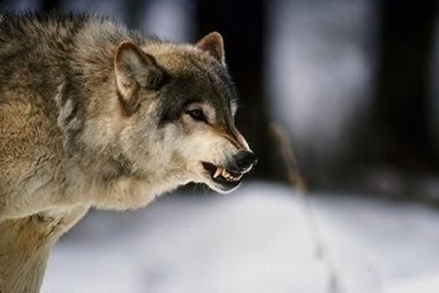
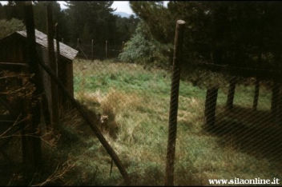
IL LUPO
Il lupo è certamente l’emblema dell’ Altopiano Silano, predatore per eccellenza. Appartenente all’ordine dei carnivori e alla famiglia dei canidi, ha un peso che da adulto può arrivare a 40 chilogrammi. Il suo mantello ha un colore variabile a seconda dell’età, delle stagioni e del suo habitat. In Sila, normalmente, assume un colore bruno-fulvo con sfumature scure.Vive tra i 10 e i 15 anni in branchi regolati da rigide regole gerarchiche anche se non mancano casi di esemplari solitari. Vive, di norma, tra i boschi montani nutrendosi di piccoli animali ma attacca anche mammiferi più grandi come cervi e cinghiali. In periodi di penuria di prede è arrivato, a volte, ad attaccare anche le greggi attirandosi l’odio dei pastori che ne hanno fatto oggetto di una caccia spietata decimandone la popolazione fino a portarla sull’orlo dell’estinzione. A causa di questa persecuzione sistematica, negli anni 70, in Italia, rimasero un numero esiguo di esemplari localizzati quasi esclusivamente in Sila. La definitiva scomparsa è stata evitata grazie alle campagne condotte dalle organizzazioni ambientalistiche, le cui raccomandazioni sono state recepite dalle autorità con norme che dichiarano il lupo come specie protetta vietandone la caccia e prevedendo pene severe per i trasgressori. Adesso, il lupo, è tornato stabilmente in molte zone dell’Appennino è l’aliquota più grande si trova in Sila, il luogo che gli ha permesso di sopravvivere all’estinzione definitiva.

Slide 65
“ROBOTICAMENTE ROSSO “ SCUOLA SECONDARIA DI 1° GRADO Tutor: Prof.ssa Maria Caruso Esperto:Prof. Gianfranco Sapia Classi: 1° A, 1°E

Slide 66
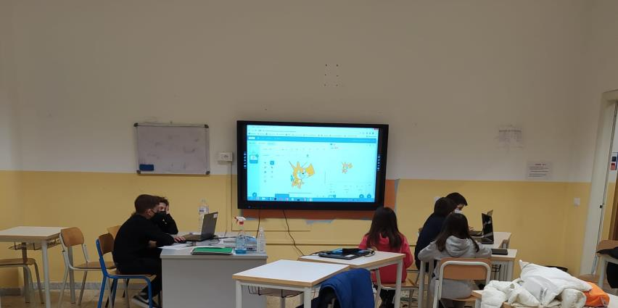
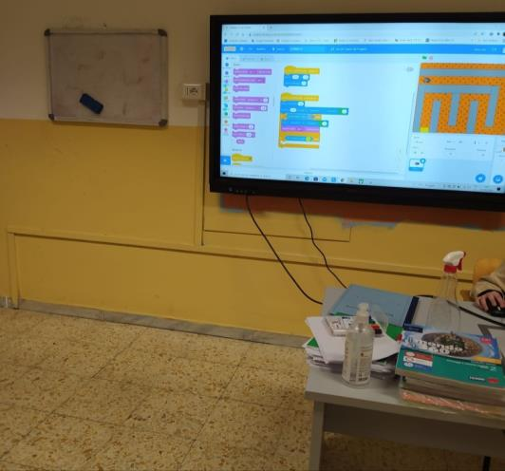
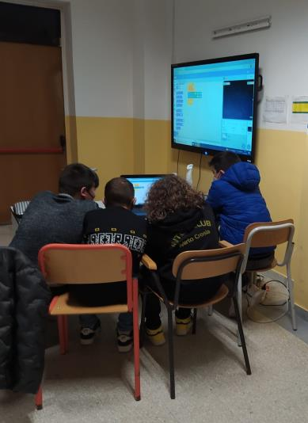
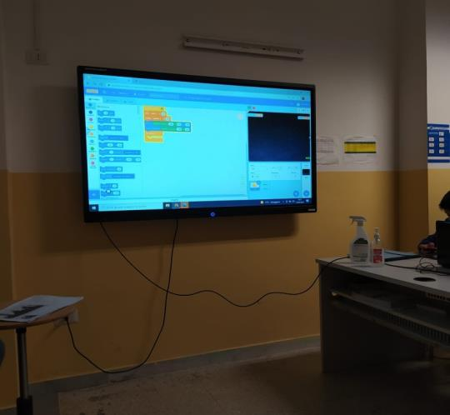

Slide 67
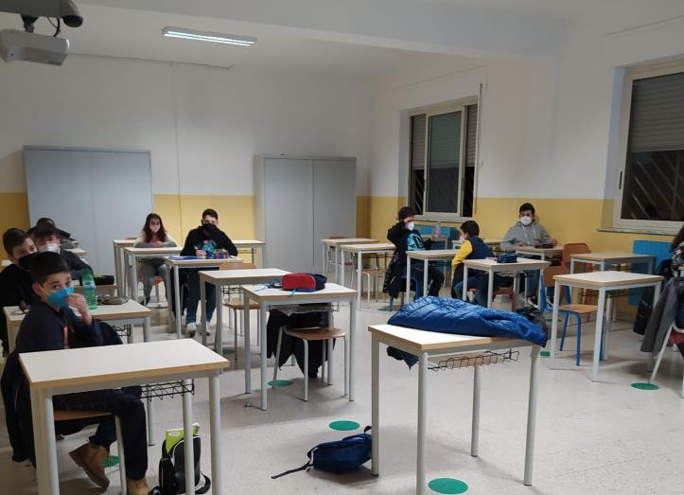
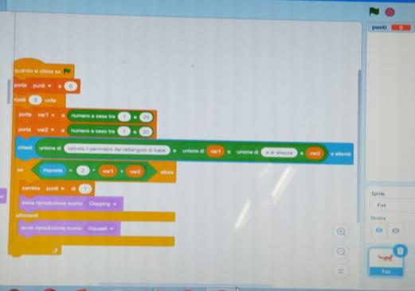
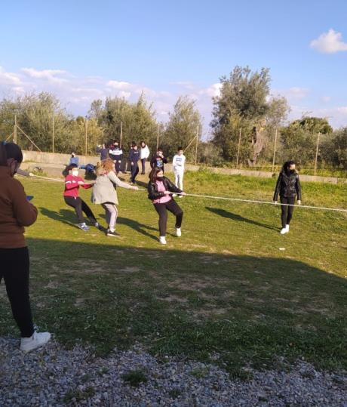

Slide 68
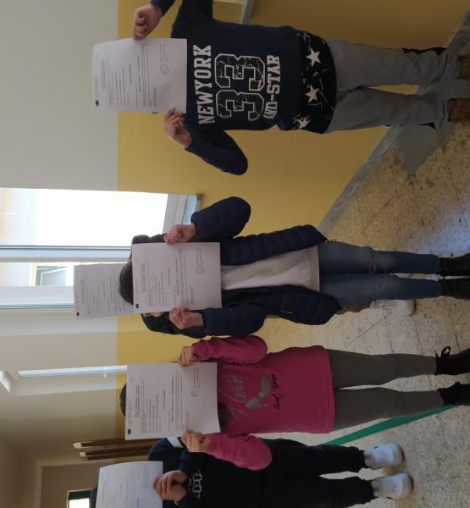
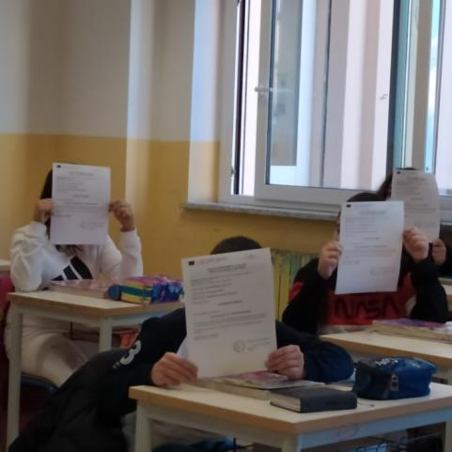

Slide 69
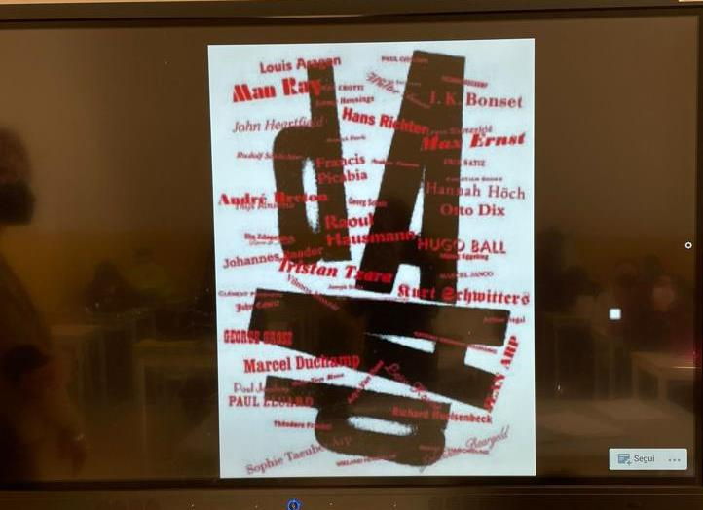
GIORNATA DELLA POESIA 21 MARZO IL DADAISMO Un fenomeno che scoppia nella metà della crisi morale ed economica del dopoguerra CLASSE III C
Il Dadaismo è un movimento radicale, provocatorio e contrario al perbenismo e alla morale borghese. Parimenti rifiutati sono i valori e canoni dell’estetica classica. Si predilige una forma di anarchia espressiva, al di là di ogni convenzione.

Slide 76
PROGETTO PON FARE TEATRO A SCUOLA

Slide 77
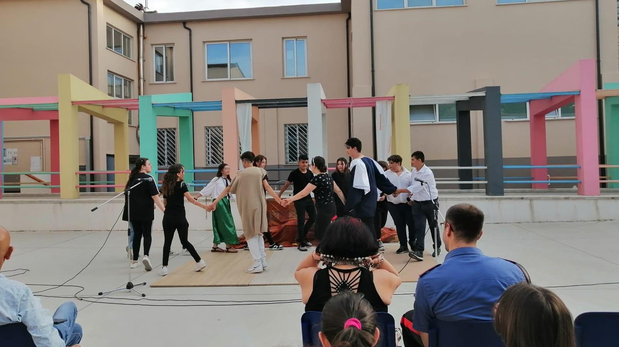

Slide 78
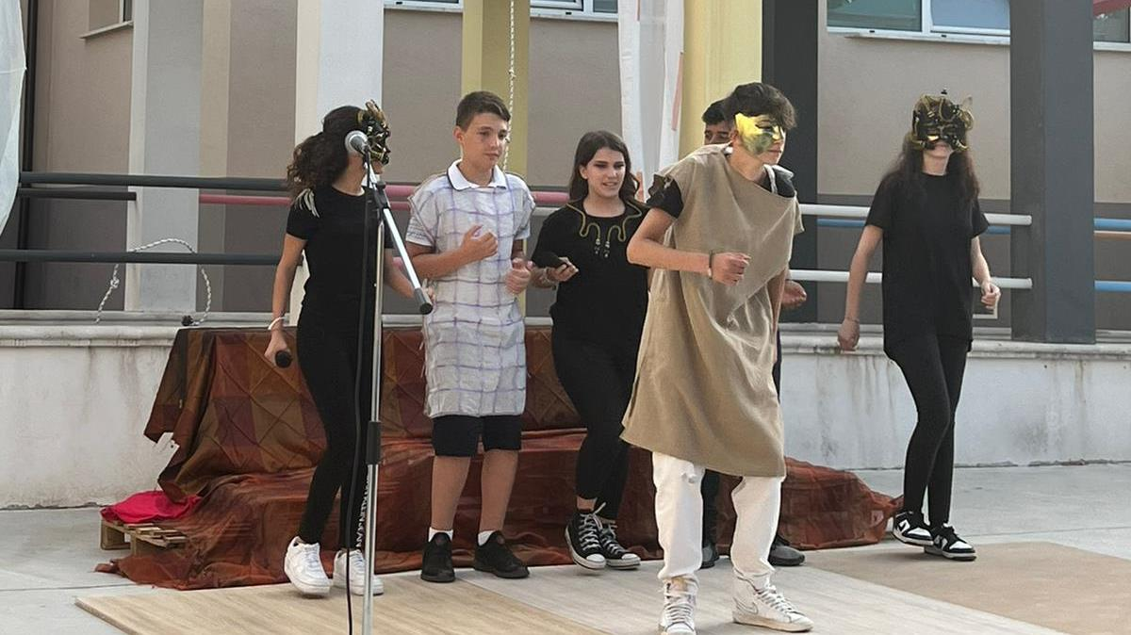

Slide 79
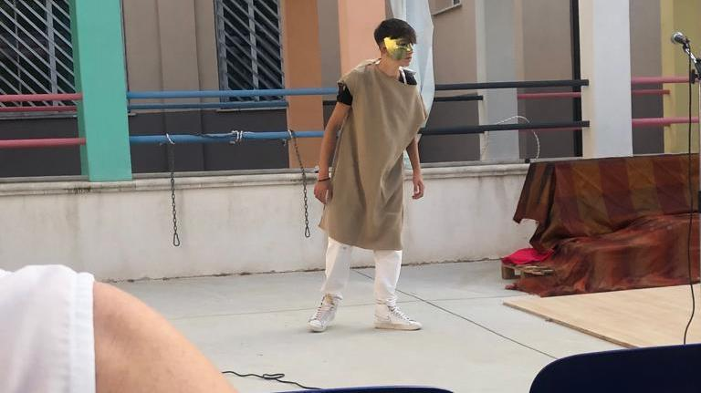

Slide 80
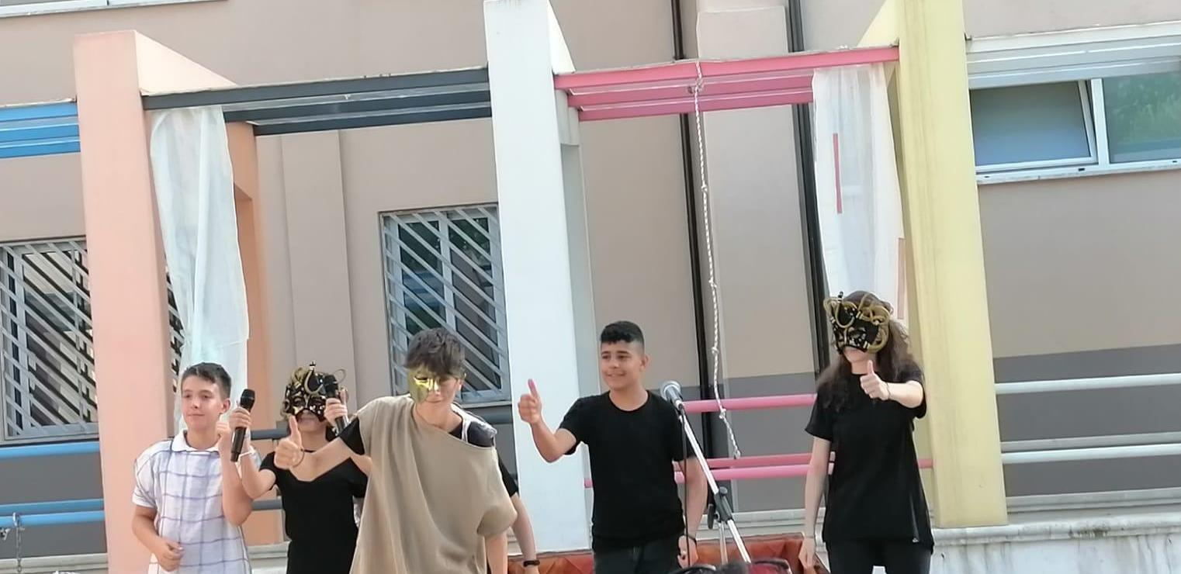

Slide 81
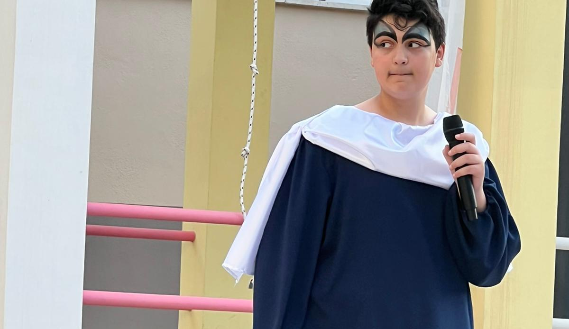

Slide 82
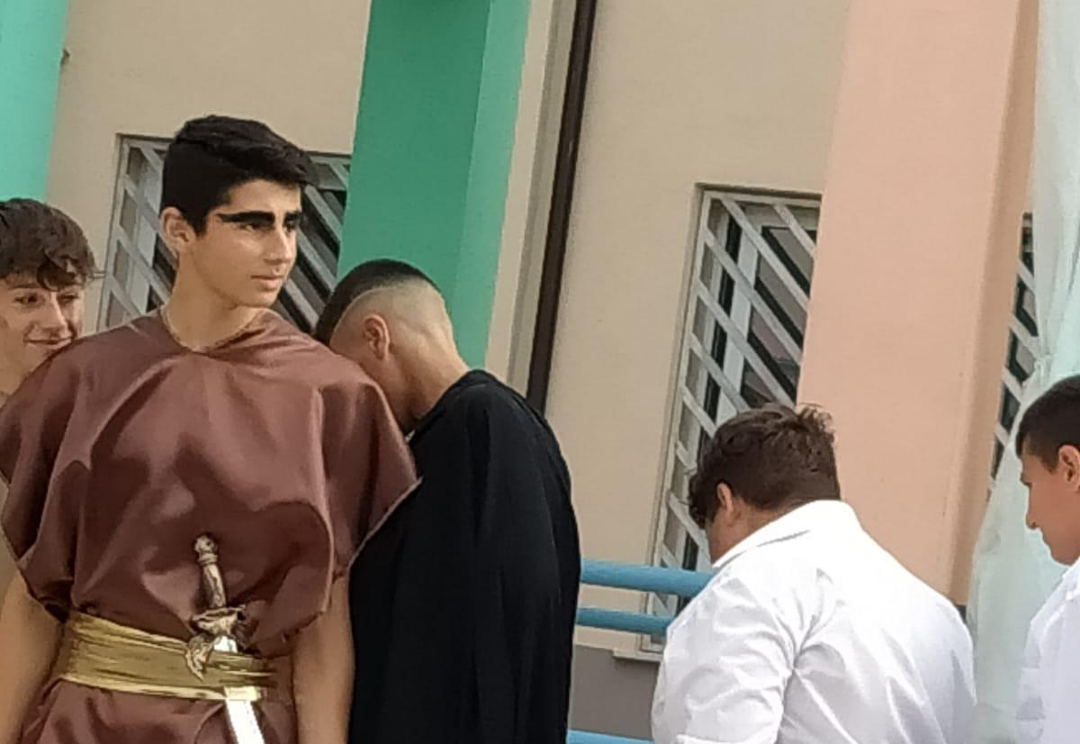

Slide 83
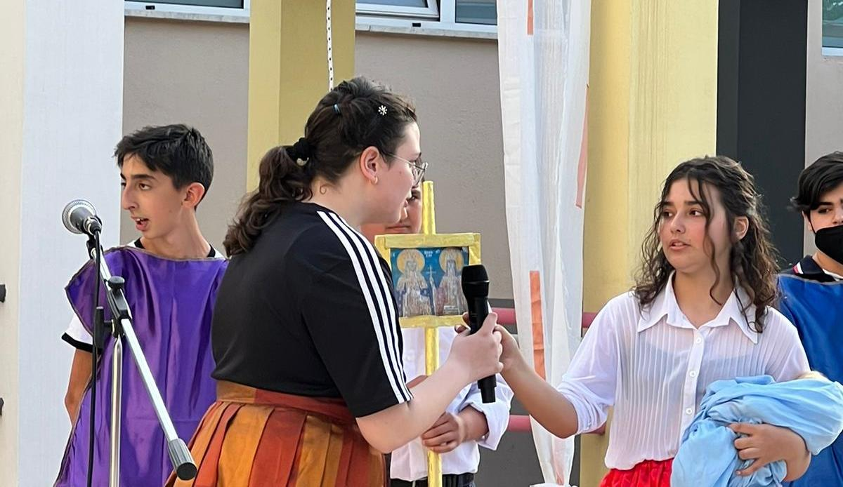

Slide 84
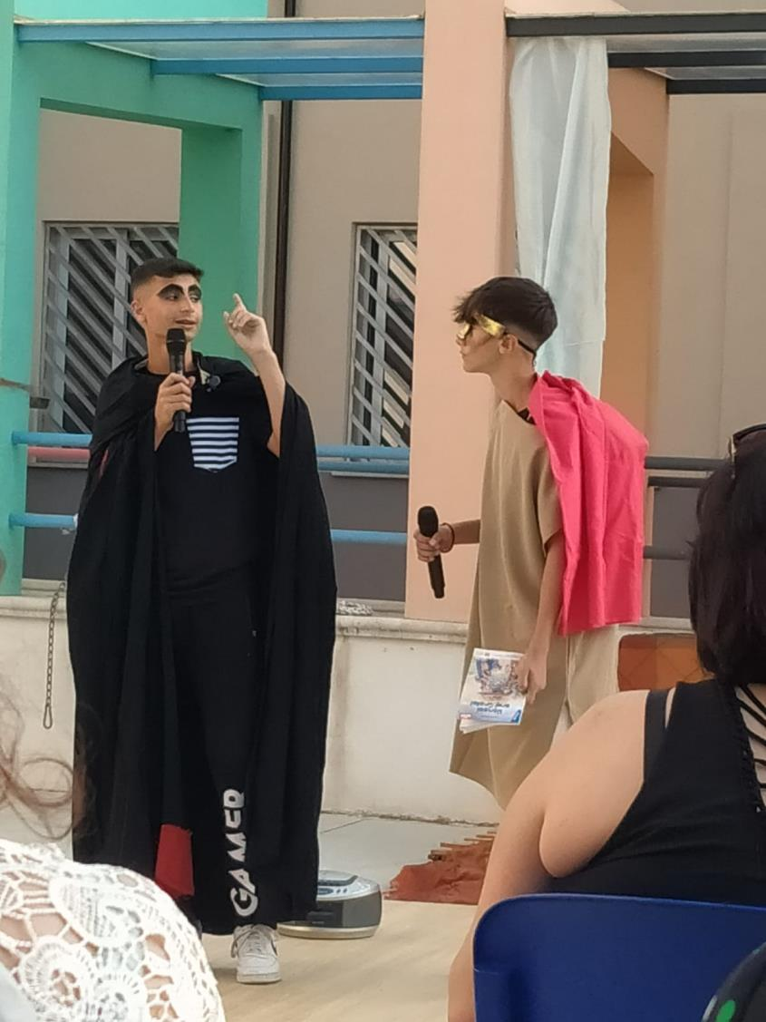

Slide 85
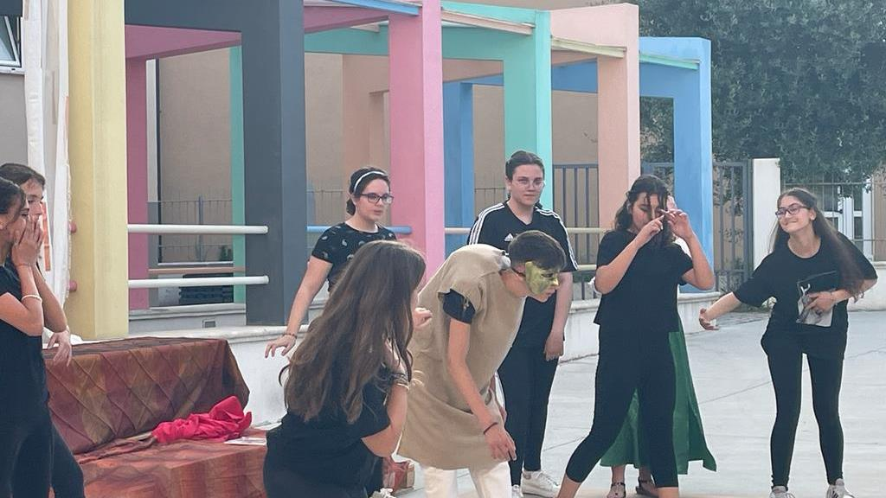

Slide 86
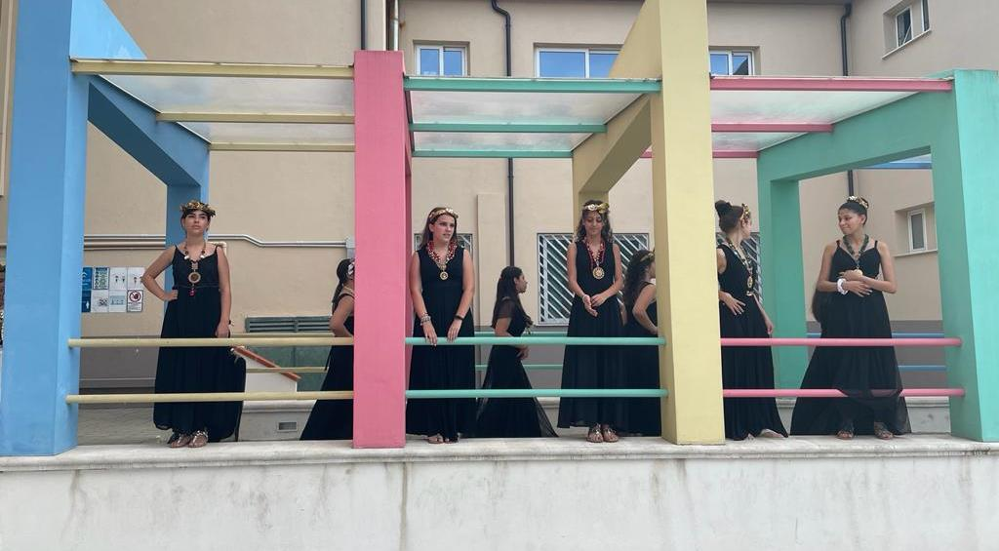

Slide 87
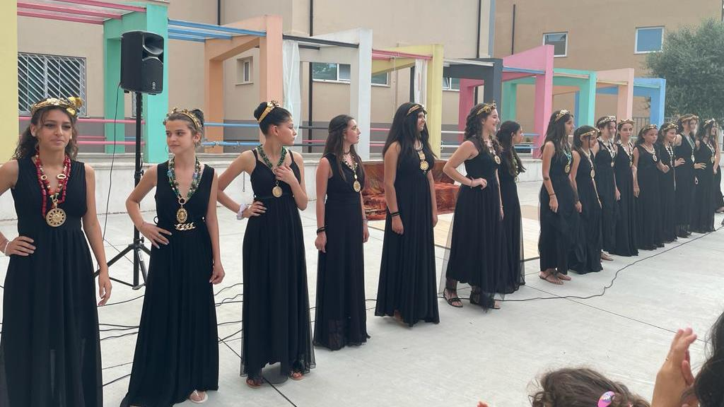

Slide 88
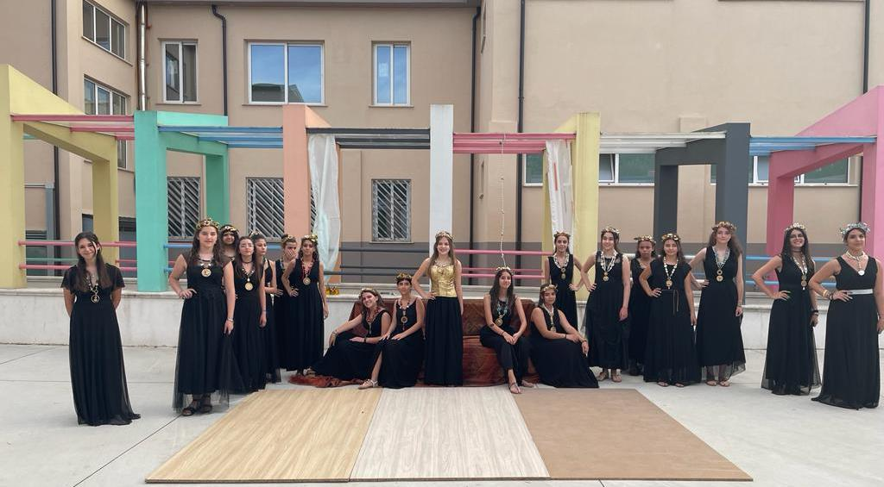

Slide 89
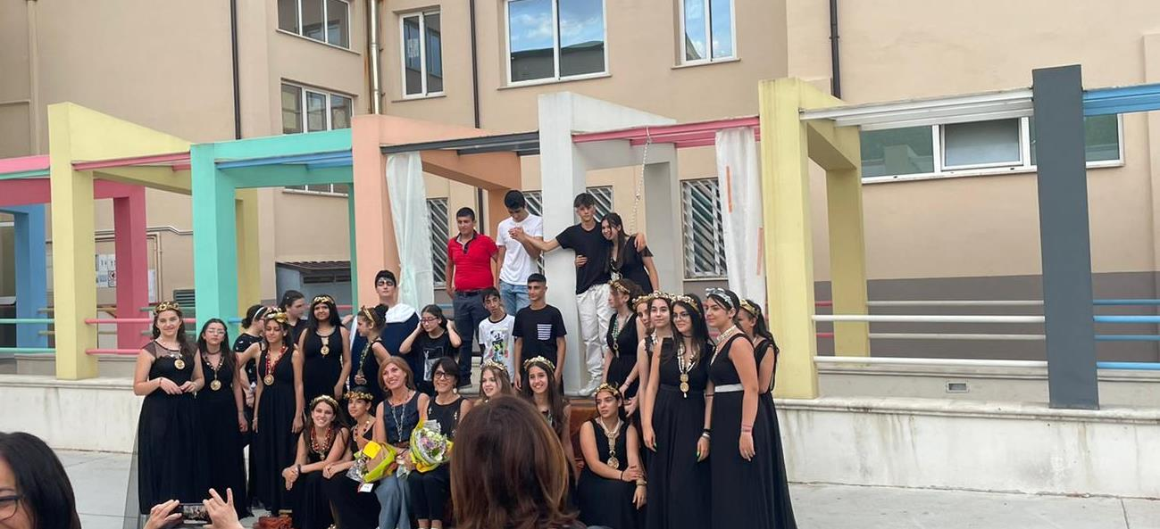

Slide 90
